Slide 1
ارائه ی ابزاری به منظور معیار سنجی سامانه های پردازش رویداد پیچیده
ارائه دهنده : محمدرضا برازش
استاد راهنما : دکتر محسن شریفی

Slide 2
بخش اول
مقدمه

Slide 3
مقدمه
به سبب پویایی دنیای پیرامون ما، تغییرات متعدد در محیط اطرافمان با سرعت زیاد در حال وقوع است. از نوسانات ارزی گرفته تا تغییرات آب و هوایی و هزاران مثال دیگر.
این تغییرات در غالب رویدادها برای ما قابل درک است.
امروز خبرگزاری‌ها، شبکه‌های اجتماعی، متن‌های وبلاگ‌ها در کنار حسگرهای متعدد تلفن‌های هوشمند، خودروهای مجهز به کامپیوتر و بسیاری موارد دیگر، منابعی برای تولید اطلاعات جدید محسوب می‌شوند.
امروزه با رشد روز افزون این سامانه ها، نیاز به بررسی کارایی آنها بیش از پیش محسوس است.

Slide 4
انگیزه های پژوهش
در سال‌های اخیر، پردازش رویدادها، اهمیت به سزایی پیدا کرده است و پژوهش‌های متعددی بر روی آن انجام شده است و محصولات زیادی نیز در ارتباط با آن تولید شده است
پیشرفت و فراوانی سامانه های پردازش رویداد، پدید آورنده ی نیاز به معیار سنجی و مقایسه ی آن ها از لحاظ بازدهی شده است. با این وجود، فقدان یک ابزار استاندارد برای این منظور حس میشود. دراین پژوهش قصد داریم با معرفی یک ابزار مناسب، پاسخگوی این نیاز باشیم.
.

Slide 5
چالش ها
چالش استقلال از سامانه ی پردازش رویداد پیچیده
چالش استقلال از معماری شبکه و قابلیت گسترش پذیری
چالش استقلال از سیستم عامل
چالش قابلیت تکرار آزمایش
چالش معیار های اندازه گیری بازدهی

Slide 6
اهداف پژوهش
هدف از این پژوهش، ارائه ی سامانه ای است که با رفع چالش های مطرح شده، بتواند به عنوان ابزار استاندارد به منظور معیار سنجی سامانه های مختلف پردازش رویداد پیچیده به کار رود.
از این ابزار باید بتوان مستقل از متغیر هایی نظیر ساختار شبکه، نوع سامانه پردازش رویداد، و سیستم عامل به منظور معیار سنجی و بررسی بازدهی سامانه های پردازش رویداد مختلف استفاده نمود.
این سامانه کمیت های مختلفی از جمله نرخ ارسال و دریافت رویدادها، بررسی صحت رویداد ها و تعداد رویداد های از دست رفته در شبکه ، و مقدار کاربری پردازشگر و حافظه به هنگام ارسال و دریافت رویداد ها را به عنوان معیارهایی موثر برای اندازه گیری کیفی سامانه های پردازش رویداد ارائه میدهد.

Slide 7
بخش دوم
مفاهیم بنیادی

Slide 8
پردازش جریان اطلاعات
افزایش همه روزه‌ی نرم‌افزارهای توزیعی که با ظهور فناوری اینترنت امکان نقش آفرینی گسترده‌تری را در زندگی ما فراهم کرده‌اند، بستری را برای تولید حجم بالایی از اطلاعات ایجاد کرده است.
وجود این حجم از اطلاعات، اشتیاق زیاد کاربران را برای کشف الگوهای سودمند از میان آنها ایجاد می‌کند. لازمه کشف این الگوها، پردازش دائمی جریان اطلاعاتی است که با نرخی غیر قابل پیش‌بینی و از منابع متعدد وارد سامانه پردازشی می‌شوند.
به عنوان مثال فرض کنید یک کاربر علاقه دارد اگر خبری در سه خبرگزاری مختلف در فاصله زمانی سی دقیقه منتشر شد، از آن به عنوان یک خبر مهم آگاه شود.
به صورت سنتی، اطلاعات سامانه‌های محاسباتی در پایگاه‌های داده ذخیره می‌شوند که دارای دو خصیصه‌ی عمده هستند. نخست اینکه داده‌ها می‌بایست پیش از آنکه مورد پردازش قرار بگیرند ذخیره شوند و دوم اینکه، داده‌ها به صورت ناهمگام و در زمانی مورد پردازش قرار می‌گیرند که به شکل صریح از طرف کاربر درخواست آن داده شود.

Slide 9
پردازش جریان اطلاعات
در پایگاه داده‌های فعال، بررسی قواعد روی داده‌های ذخیره شده انجام می‌پذیرد. به همین دلیل، اگر تعداد قواعد بیش از یک آستانه‌ی مشخص باشد یا نرخ ورود رویدادها به پایگاه داده بالا باشد، کارآمدی آن اُفت محسوسی خواهد داشت. همچنین هدف اصلی در آنها، تشخیص رویدادهای ساده است.
برای غلبه بر این مشکل، رده‌ی جدیدی از سامانه‌ها، برای پردازش جریانی از اطلاعات در زمانی مناسب، توسعه داده شد که به آن سامانه‌های پردازش جریان داده می‌گوییم.
بر خلاف رفتار عمومی در پایگاه‌های داده که پرس و جوها روی داده‌های ذخیر شده اجرا می‌شود، در پردازش جریان داده، هدف اجرای دائمی یک مجموعه از پرس و جوهای مانا روی داده‌هایی است که وارد سامانه می‌شود .

Slide 10
پردازش رویداد پیچیده
به هر پردازشی که واحد محاسباتی روی یک رویداد انجام می‌دهد، پردازش رویداد می‌گوییم .
پردازش رویدادهای پیچیده، مجموعه اعمالی برای شناسایی الگویی خاص در دنباله‌ای از رویدادها است .
این پردازش می‌تواند شامل اجرای اعمالی چون خواندن، ایجاد، تبدیل و پاک کردن رویداد باشد.

Slide 11
رویداد
رویداد، وقوع یک پیش‌آمد در یک سامانه یا دامنه محسوب می‌شود .
در دامنه‌ای که به وقوع پیوسته، معنی‌دار است.
پیش‌آمد آن آنی محسوب می‌شود؛ به این معنا که در یک زمان مشخص اتفاق می‌افتد.
سومین خصیصه‌ی یک رویداد، تجزیه ناپذیری آن است؛ به این معنا که یا به طور کامل اتفاق می‌افتد یا هرگز روی نمی‌دهد.
در دنیای محاسبات، از رویداد به عنوان موجودیتی که نشان‌دهنده‌ی یک پیش‌آمد باشد یاد می‌شود. هر رویداد شامل اطلاعاتی هست که آن را توصیف می‌کند.

Slide 12
رویداد ساده
هر رویدادی که هیچ‌گونه عملیاتی از قبیل خلاصه‌سازی، نمایش، تفسیر و یا ترکیب روی آن انجام نشده باشد را رویداد ساده می‌گوییم [14]. خواستگاه یک رویداد ساده که گاهی از آن با عنوان رویداد ابتدایی نیز یاد می‌شود، منبع تولید کننده‌ی رویداد است.

Slide 13
رویدادهای پیچیده
یک رویداد پیچیده، رویدادی است که از یک مجموعه رویداد دیگر منتج شده باشد.

Slide 14
بخش سوم
معرفی سامانه ی پیشنهاد شده

Slide 15
اجزاء سامانه
سامانه ی ارائه شده برای معیار سنجی سامانه های پردازش رویداد از 4 قسمت مجزا تشکیل میشود. این بخش ها عبارتند از :
تولید کننده ی فایل های رویداد
ارسال کننده ی رویداد ها
دریافت کننده ی رویداد ها
مقایسه کننده ی فایل های رویداد

Slide 16
تولید کننده ی فایل های رویداد
تولید کننده ی فایل های رویداد با پذیرفتن مشخصات انواع رویداد ها و ماشین های مقصد ، اقدام به تولید فایل یا فایل هایی میکند که میتوانند در آینده توسط رشته های مجزا، به سمت مقصد خود ارسال شوند.
ورودی ها
نوع رویداد ها
ماشین های مقصد
تنظیمات کلی

Slide 17
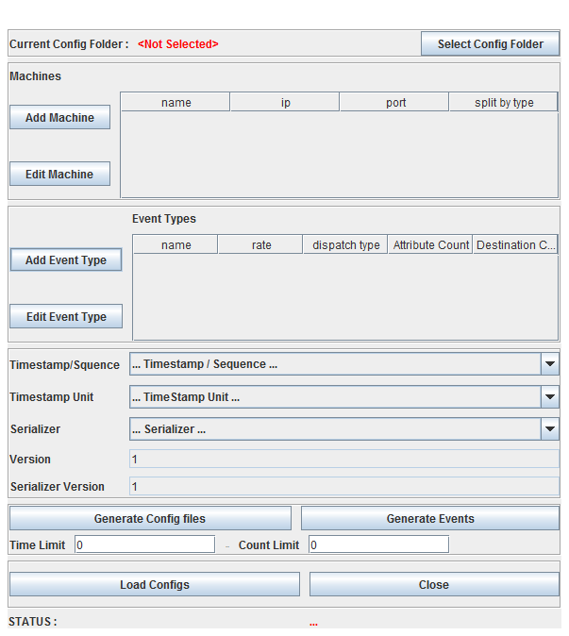
نمایی از محیط تولید کننده ی فایل رویداد

Slide 18
نوع رویداد
"نوع رویداد" در واقع قالبی است که رویداد ها از روی آن تولید میشو ند. کاربر میتواند انواع مختلفی از رویداد ها با خصوصیات مختلف تعریف کند. این خصوصیات شامل متغیر هایی مانند نرخ ارسال رویداد ها به مقصد، تعداد ویژگی های رویداد ها و توابع توضیع ریاضی تولید کننده ی مقادیر آنها ، ماشین های مقصد گیرنده ی این نوع رویداد، و نحوه ی اختصاص رویداد ها بین ماشین های مقصد هستند.
نرخ، یک عدد میباشد که واحد آن میتواند رویداد بر ثانیه یا میلی ثانیه باشد.
کاربر میتواند نوع اختصاص دهی رویداد ها به ماشین های مقصد را به صورت های مختلفی تعیین کند : عادی ، گردشی، و یا با اختصاص دادن یک درصد به هر ماشین.
در قسمت بعدی کاربر می تواند ماشین های مقصدی که رویداد هایی از این نوع، باید به آن ها ارسال شوند را مشخص کند.
در قسمت آخر نیز کاربر میتواند برای رویداد ها تعدادی ویژگی تعریف کند که مقدار آنها توسط توابع ریاضی نرمال، پواسن، مثلثی ، یا نمایی و با دریافت ورودی های خاص این توابع مشخص میشود.

Slide 19
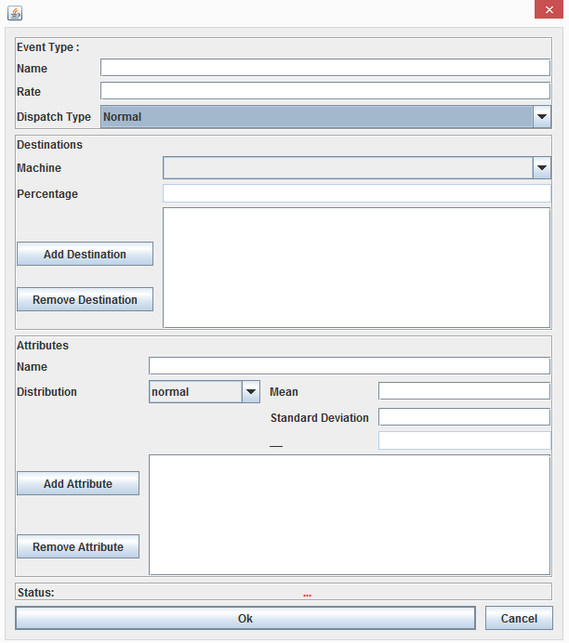
نمایی از پنجره ی تعیین نوع رویداد

Slide 20
ماشین های مقصد
در این بخش از برنامه، کاربر باید تمامی ماشین های مقصد و ویژگی های آنها را تعریف کند. این ماشین ها بعدا میتوانند در هنگام تعریف یک نوع رویداد، به عنوان ماشین مقصد آن رویداد ها انتخاب شوند.
در این قسمت علاوه بر مشخص کردن آدرس شبکه و درگاه برای ارسال رویداد ها، این امکان وجود دارد که کاربر انتخاب کند رویداد های این ماشین خاص همگی در یک فایل ذخیره شده یا بر اساس نوع رویداد در فایل های جداگانه ذخیره شوند.
ذخیره سازی در فایل های جداگانه این مزیت را برای ما فراهم میکند که برای ارسال هر نوع رویداد خاص، یک رشته ی جداگانه در نظر بگیریم.

Slide 21
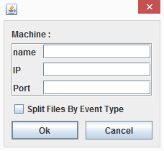
نمایی از پنجره ی تعیین ماشین مقصد

Slide 22
تنظیمات کلی
تنظیمات کلی شامل واحد زمانی که میتواند ثانیه یا میلی ثانیه باشد ؛ پروتکل ارسال و ذخیره ی رویداد ها که میتواند پروتکل جاوا یا پروتوباف گوگل باشد، میشوند.
همچنین کاربر این امکان را دارد تا رویداد ها را بر اساس نرخ های مشخص شده در قسمت تولید نوع رویداد ذخیره سازی کند، یا آنها را نادیده بگیرد. نادیده گرفتن این نرخ ها ، این امکان را می دهد تا کاربر بعدا و در هنگام ارسال رویداد ها ، نرخ ارسال را تعیین و بر اساس نیاز تغییر بدهد.

Slide 23
فایل های خروجی
فایل های رویداد
دو فایل تنظیمات با پسوند .XML

Slide 24
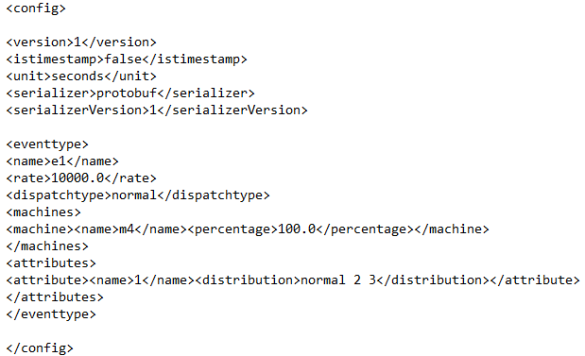
نمونه ای از فایل تنظیمات رویداد ها

Slide 25
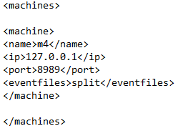
نمونه ای از فایل تنظیمات ماشین های مقصد

Slide 26
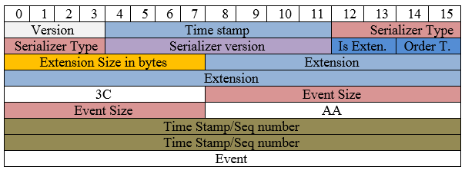
فایل های رویداد
هر فایل با سرنوشته ای شامل اطلاعاتی مانند واحد زمانی، نسخه ی برنامه و دیگر اطلاعات مهم شروع میشود. سپس رویداد ها در فایل نوشته میشوند.
یک برچسب زمانی از پیش تعیین شده برای ارسال آن رویداد نوشته میشود که توسط نرخ تعیین شده ی کاربر محاسبه شده است و مبدا زمانی آن 0 است.

Slide 27
ارسال کننده ی رویداد ها
این برنامه برای کاربر این امکان را فراهم میکند تا با انتخاب یک ماشین مقصد، اقدام به ارسال فایل های مرتبط با آن ماشین کند.
کاربر میتواند توسط یکی از پروتکل های UDP یا TCP اقدام به ارسال رویداد ها به مقصد نماید.
. در صورتی که هنگام تولید فایل های رویداد، کاربرنرخ آن ها را نادید گرفته باشد، در این قسمت میتواند برای هر کدام از فایل ها یک نرخ جداگانه مشخص کند.

Slide 28
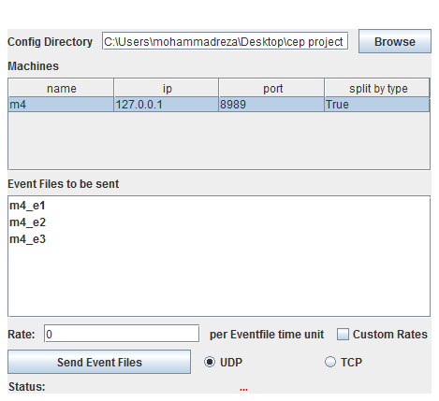
نمایی از محیط ارسال کننده ی رویداد

Slide 29
الگوریتم سطل نشت دار
برای اطمینان از حفظ نرخ ارسال رویداد ها، از الگوریتم "سطل نشت دار" استفاده شده است.
در این الگوریتم که به طور کلی برای حصول اطمینان از ثبات نرخ انجام یک فعالیت استفاده میشود، یک متغیر معرفی میشود که در هر چند ثانیه یک بار ( بر اساس نرخ تعیین شده ) یک واحد به آن اضافه میشود و با هر بار اجرا شدن قطعه کد یک واحد از آن کاسته میشود.
اگر به هنگام اجرای کد ، متغیر به صفر رسیده بود ، رشته موقتا متوقف شده تا زمانی که متغیرمجددا افزایش یابد. مقدار این متغیر از 1 بیشتر و از 0 کمتر نمیتواند باشد و عمل افزایش آن، توسط رشته ی جداگانه ای صورت میگیرد. در صورتی که متغیر 1 بود ، عمل افزایش صورت نخواهد گرفت. بدین ترتیب نرخ ارسال داده ها حفظ میشود

Slide 30
دریافت کننده رویدادها
این برنامه با اجرا بر روی یک سیستم ، بر روی یک درگاه خاص تنظیم شده و به انتخاب کاربر به وسیله ی پروتکل های UDP یا TCP اقدام به دریافت رویداد های ارسال شده به آن سیستم میکند.
کاربر همچنین این امکان را دارد تا با مشخص کردن یک پوشه، اقدام به ذخیره سازی رویداد ها ی دریافت شده بر روی فایل نماید.

Slide 31
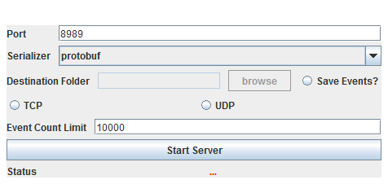
نمایی از محیط دریافت کننده ی رویداد

Slide 32
مقایسه کننده ی فایل های رویداد
کاربر با استفاده از این برنامه میتواند دو فایل رویداد را با هم مقایسه کرده و علاوه بر رویداد های درون آنها، رویداد های متفاوت بین آنها را نیز مشاهده کند.
کاربرد این برنامه در بررسی دو فایل رویداد ، یکی فایل ارسال شده و دیگری فایل دریافت شده است تا بتوان رویداد هایی که در شبکه از دست رفته اند یا به نحوی اشتباها ارسال شده اند را یافت.

Slide 33
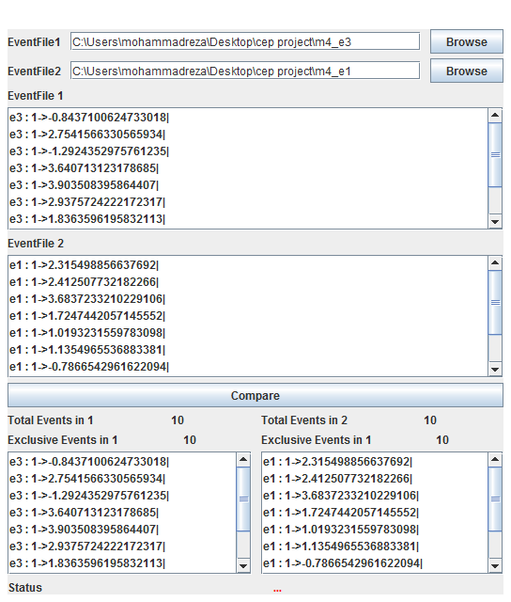
نمایی از مقایسه کننده ی فایل های رویداد

Slide 34
جمع بندی
کاربر توسط تولید کننده ی فایل های رویداد، و با مشخص کردن انواع رویداد ها و ویژگی و نرخ ارسال آنها ، اقدام به تولید فایل های رویداد ها میکند.
این فایل ها بعدا به وسیله ی ارسال کننده ی رویداد ها و بر اساس نرخ ارسالی مشخص شده توسط کاربر، میتوانند توسط شبکه به یک ماشین مقصد ارسال شود.
دریافت کننده ی رویداد در ادامه، رویداد ها و زمان دریافت آنها را در حافظه ذخیره می نماید.
پس از اتمام آزمایش، میتوان فایل اولیه رویداد های ارسال شده را با فایل رویداد های دریافت شده مقایسه نمود و علاوه بر مشاهده ی رویداد ها و مقادیر مرتبط به ویژگی های آن ها ، رویدادهای از دست رفته در حین ارسال و رویداد هایی که به طور اضافی دریافت شده اند را نیز مشاهده و بررسی کرد.

Slide 35
بخش چهارم
نتیجه گیری و کار های آینده

Slide 36
نتیجه گیری
در این پژوهش ، تلاش شد تا با غلبه بر چالش هایی که به هنگام معیار سنجی یک سامانه ی پردازش رویداد پیچیده با آن ها رو برو هستیم، اقدام به ارائه ی ابزاری نماییم که بتواند به عنوان یک ابزار استاندارد و با استقلال از سامانه ی پردازش رویداد و یا سیستم عامل خاصی، قادر به بررسی کارایی یک سامانه ی پردازش رویداد پیچیده باشد.
نتیجه ی این پژوهش، مجموعه ای از ابزار ها بود تا بتواند بر محدودیت های موجود در ضمینه ی پردازش رشته ای رویداد ها غالب شده و برای ما امکان سنجش کمیت های مهمی که بر کارایی یک سامانه ی پردازش رویداد دلالت می کنند را فراهم کند.

Slide 37
نتیجه گیری (ادامه)
این ابزار ها شامل چهار بخش اصلی می شدند:
نرم افزار تولید کننده ی فایل های رویداد ، که وظیفه ی تولید مجموعه ای از رویداد ها و ذخیره ی آنها بر روی فایل های مجزا را داشت. این کار این امکان را فراهم می کرد تا یک آزمایش بتواند با کم ترین تغییر در محیط های متفاوت اجرا شود.
نرم افزار ارسال کننده ی رویدادها، که وظیفه ی خواند و ارسال فایل های رویداد به یک ماشین مقصد بر اساس نرخ های مشخص شده را بر عهده داشت.
نرم افزار دریافت کننده ی رویدادها ، که وظیفه ی دریافت رویداد های ارسال شده به یک ماشین ، و ثبت زمان دریافت آنها را بر عهده داشت.
نرم افزار مقایسه کننده ی فایل های رویداد، که وظیفه ی مقایسه ی دو فایل رویداد را ، به منظور بررسی میزان تفاوت بین آنها را بر عهده داشت.

Slide 38
نتیجه گیری (ادامه)
بوسیله ی این ابزار ها قادر شدیم تا کمیت هایی مانند نرخ دریافت و ارسال ، و رویداد های از دست رفته در حین فرآیند ارسال را با دقت اندازه گیری نماییم.
این کمیت ها به ما معیار مناسبی به منظور معیارسنجی و مقایسه سامانه های پردازش رویداد پیچیده ارائه میدهند و میتوانند به عنوان یک چهارچوب استاندارد برای این منظور مورد استفاده قرار گیرند.

Slide 39
کارهای آینده
افزایش تعداد پروتکل های باینری سازی رویداد ها
بهبود نحوه ی استفاده از پردازش گر به وسیله ی برنامه نویسی چند هسته ای به جای برنامه نویسی چند رشته ای .
افزودن قابلیت افزودن و تغییر رویداد ها در حین ارسال.
استفاده از ساختار داده های بهینه تر.
استفاده از قابلیت های پردازشی کارت گرافیک.

